Slide 1

Propriedades elementares de sucessões reais

Slide 2

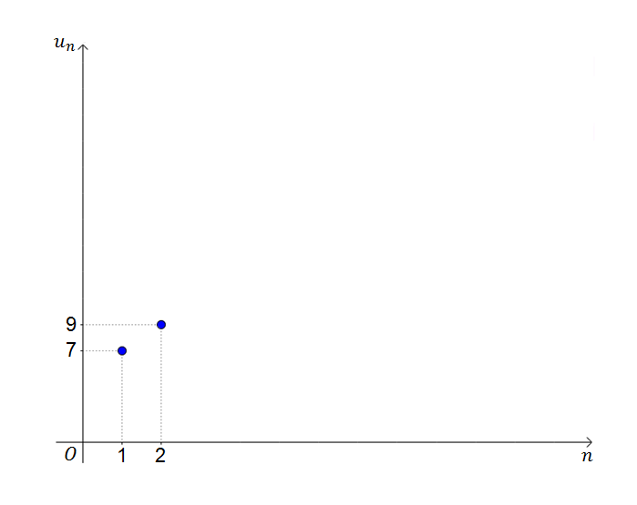
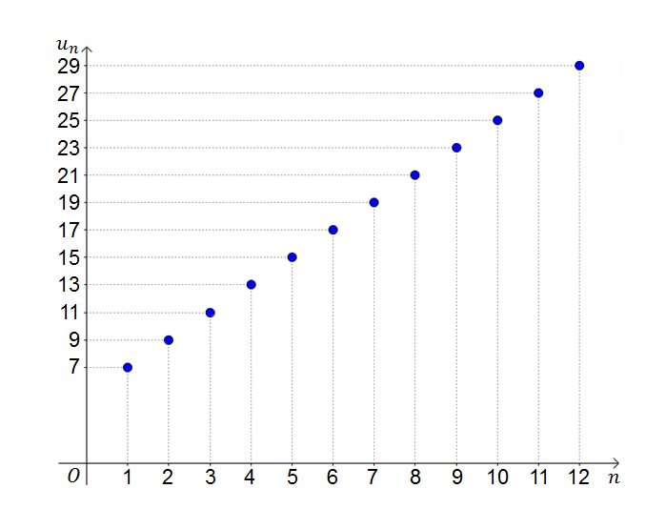

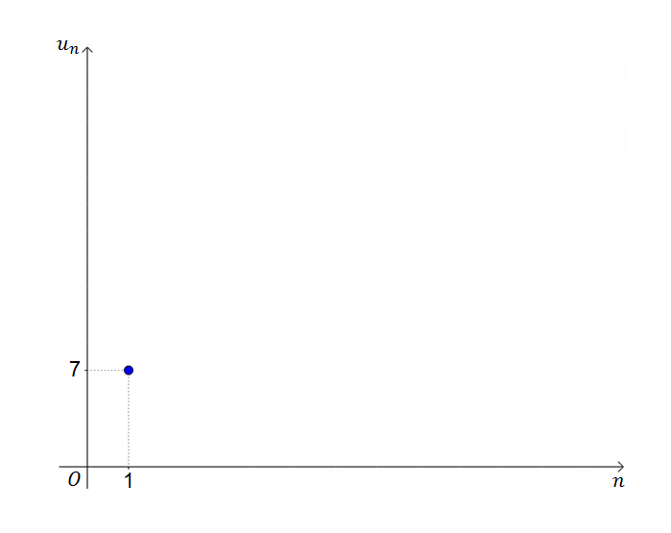


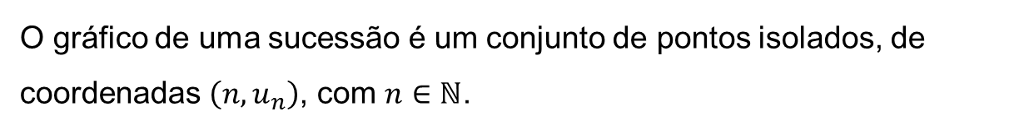
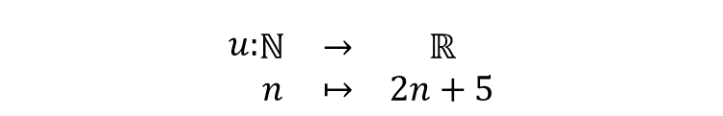

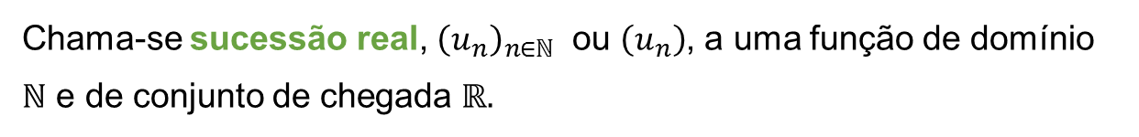



Definição
Chama-se sucessão real, ${\left(u_{n}\right)}_{n∈ℕ}$ ou $\left(u_{n}\right)$, a uma função de domínio $ℕ$ e de conjunto de chegada $ℝ.$
$$u:ℕ⟶ℝ$$
O gráfico de uma sucessão é um conjunto de pontos isolados, de coordenadas $\left(n,u_{n}\right)$, com $n∈ℕ$.
$$\begin{matrix}u: \\ \end{matrix}\begin{matrix}ℕ & → & ℝ \\ n & ↦ & 2n+5\end{matrix}$$
Exemplo:
termo geral da sucessão
$$u_{1}=2×1+5=7$$
é o termo de ordem 1
$$u_{2}=2×2+5=9$$
é o termo de ordem 2
$$…$$
$$u_{n}=2×n+5$$
é o termo de ordem $n$
Notes:
No modo de apresentação, clique na lupa para ver a imagem num tamanho maior.

Slide 3
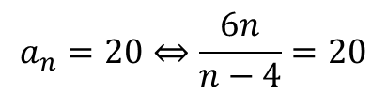

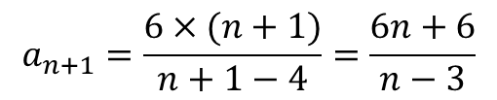
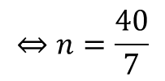
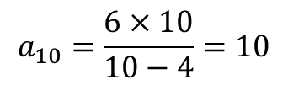



Exemplo 1
Considera a sucessão de termo geral $a_{n}=\frac{6n}{n−4}.$
Determina o termo de ordem 10 e o termo de ordem $n+1$.
Sugestão de resolução:
$$a_{10}=\frac{6×10}{10−4}=10$$
$$a_{n+1}=\frac{6×(n+1)}{n+1−4}=\frac{6n+6}{n−3}$$
Averigua se 20 é termo da sucessão.
Sugestão de resolução:
$$a_{n}=20⇔\frac{6n}{n−4}=20$$
$$⇔6n=20(n−4)$$
$$⇔6n=20n−80$$
$$⇔n=\frac{40}{7}$$
$$⇔14n=80$$
$$∉ℕ$$
Logo 20 não é termo da sucessão.

Slide 4
Sucessões monótonas
$\left(u_{n}\right)$ é crescente $⟺∀n∈ℕ, u_{n+1}>u_{n}⟺∀n∈ℕ, u_{n+1}{−u}_{n}>0$
$\left(u_{n}\right)$ é crescente em sentido lato $⟺∀n∈ℕ, u_{n+1}{−u}_{n}≥0$
$\left(u_{n}\right)$ é decrescente $⟺∀n∈ℕ, u_{n+1}<u_{n}⟺∀n∈ℕ, u_{n+1}{−u}_{n}<0$
$\left(u_{n}\right)$ é decrescente em sentido lato $⟺∀n∈ℕ, u_{n+1}{−u}_{n}≤0$
$\left(u_{n}\right)$ é constante $⟺∀n∈ℕ, u_{n+1}=u_{n}⟺∀n∈ℕ, u_{n+1}{−u}_{n}=0$

Slide 5

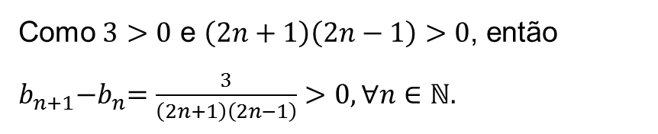




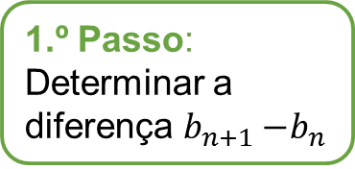



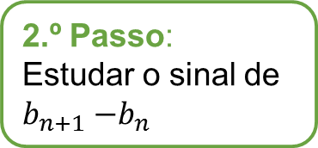
Exemplo 2
Estuda a monotonia da sucessão de termo geral $b_{n}=\frac{2−7n}{2n−1}.$
Sugestão de resolução:
$$b_{n+1}{−b}_{n}=$$
$\frac{2−7(n+1)}{2(n+1)−1}−\frac{2−7n}{2n−1}=$
$\frac{2−7n−7}{2n+2−1}−\frac{2−7n}{2n−1}=$
1.º Passo: Determinar a diferença $b_{n+1}{−b}_{n}$
$=\frac{−7n−5}{2n+1}−\frac{2−7n}{2n−1}=$
$\frac{\left(−7n−5\right)\left(2n−1\right)−\left(2−7n\right)\left(2n+1\right)}{\left(2n+1\right)\left(2n−1\right)}=$
$=\frac{−14n^{2}+7n−10n+5−4n−2+14n^{2}+7n}{\left(2n+1\right)\left(2n−1\right)}=$
$\frac{3}{\left(2n+1\right)\left(2n−1\right)}$
2.º Passo:
Estudar o sinal de $b_{n+1}{−b}_{n}$
Como $3>0$ e $\left(2n+1\right)\left(2n−1\right)>0$, então $b_{n+1}{−b}_{n}=\frac{3}{\left(2n+1\right)\left(2n−1\right)}>0, ∀n∈ℕ.$
3.º Passo: Conclusão
Assim, a sucessão $\left(b_{n}\right)$ é crescente.

Slide 6
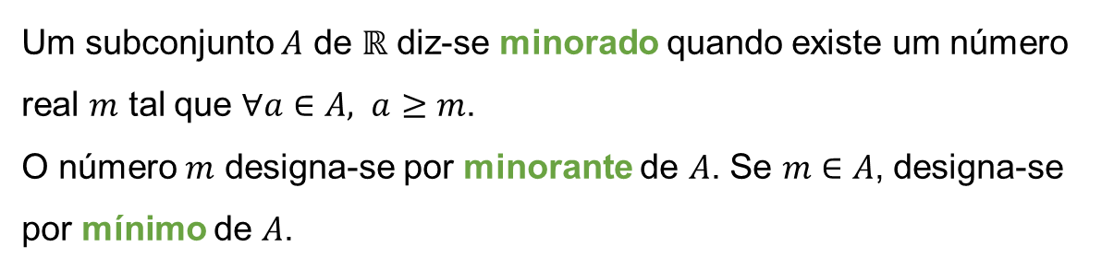
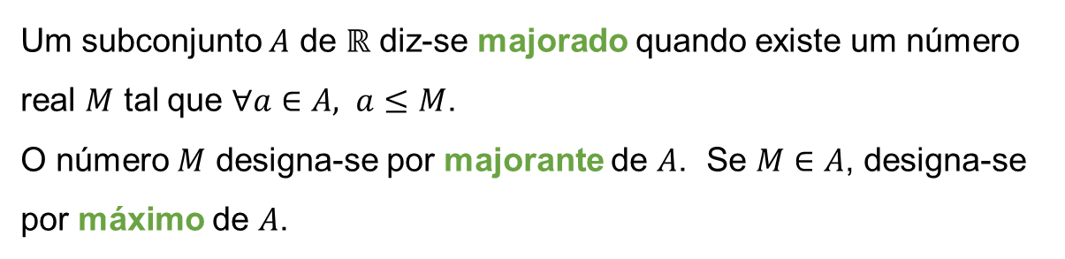
Majorantes e minorantes de um conjunto
Um subconjunto $A$ de $ℝ$ diz-se majorado quando existe um número real $M$ tal que $∀a∈A, a≤M$.
O número $M$ designa-se por majorante de $A$. Se $M∈A$, designa-se por máximo de $A$.
Um subconjunto $A$ de $ℝ$ diz-se minorado quando existe um número real $m$ tal que $∀a∈A, a≥m$.
O número $m$ designa-se por minorante de $A$. Se $m∈A$, designa-se por mínimo de $A$.

Slide 7
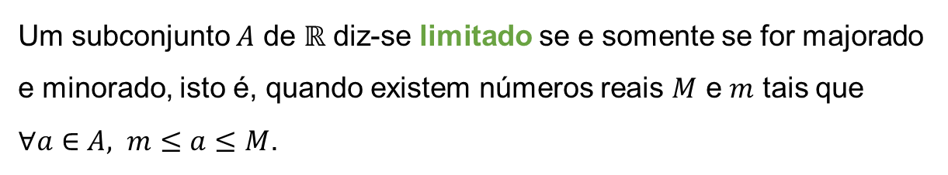
Conjuntos limitados
Um subconjunto $A$ de $ℝ$ diz-se limitado se e somente se for majorado e minorado, isto é, quando existem números reais $M$ e $m$ tais que $∀a∈A, m≤a≤M$.

Slide 8
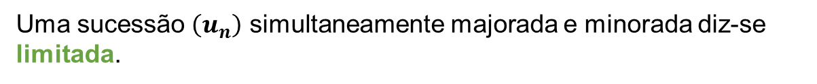
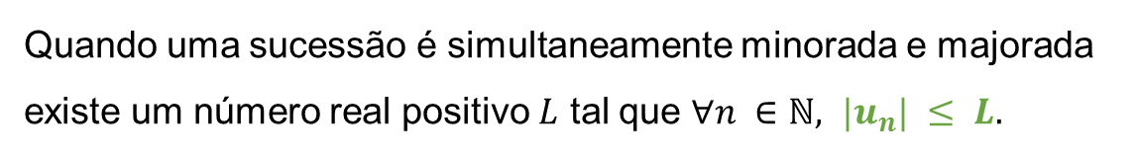
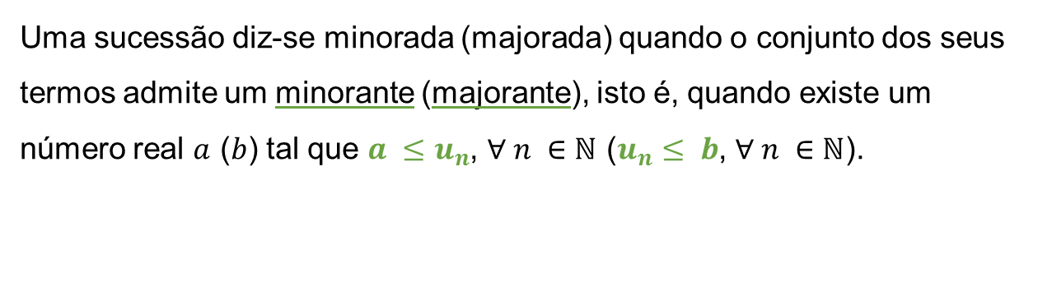
Sucessões limitadas
Uma sucessão diz-se minorada (majorada) quando o conjunto dos seus termos admite um minorante (majorante), isto é, quando existe um número real $a$ ($b$) tal que $a ≤u_{n}$, $∀ n ∈ℕ$ ($u_{n}≤ b$, $∀ n ∈ℕ$).
Quando uma sucessão é simultaneamente minorada e majorada existe um número real positivo $L$ tal que $∀n ∈ℕ, |u_{n}| ≤ L.$
Uma sucessão $\left(u_{n}\right)$ simultaneamente majorada e minorada diz-se limitada.

Slide 9



Exemplo 3
Mostra que é limitada a sucessão de termo geral $a_{n}=\frac{n+2}{2n}$.
Sugestão de resolução:
Sabe-se que $\frac{n+2}{2n}=\frac{1}{2}+\frac{1}{n}$
e que $∀ n∈ℕ$, $0<\frac{1}{n}≤1$
logo $\frac{1}{2}<\frac{1}{2}+\frac{1}{n}≤\frac{3}{2}$, $∀ n∈ℕ$
Daqui se conclui que a sucessão é limitada, pois $\frac{1}{2}<u_{n}≤\frac{3}{2}$, $∀ n∈ℕ$

Slide 10
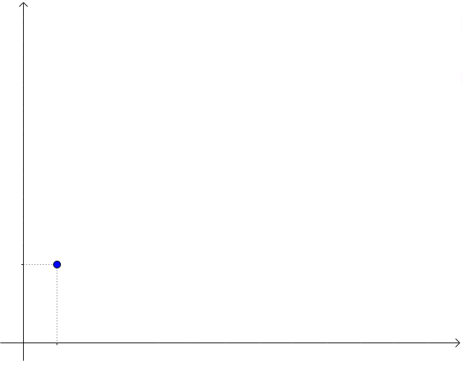



$$u_{n}$$
29
27
25
23
21
19
17
15
13
11
9
7
$$O$$
1 2 3 4 5 6 7 8 9 10 11 12
$$n$$
Voltar

Slide 11
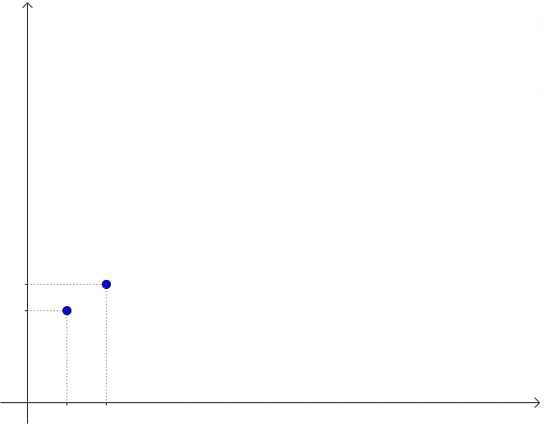

$$u_{n}$$
29
27
25
23
21
19
17
15
13
11
9
7
$$O$$
1 2 3 4 5 6 7 8 9 10 11 12
$$n$$
Voltar

Slide 12
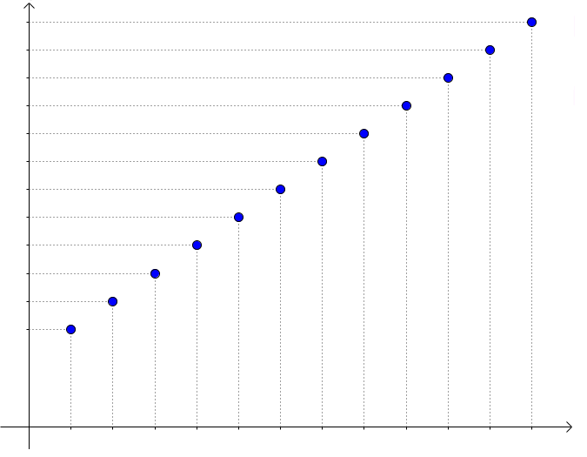
$$u_{n}$$
29
27
25
23
21
19
17
15
13
11
9
7
$$O$$
1 2 3 4 5 6 7 8 9 10 11 12
$$n$$
Voltar

